Slide 1
МИНИ МУЗЕЙ “НАШИ ВЕРНЫЕ ДРУЗЬЯ’’
МКДОУ Бутурлиновский детский сад общеразвивающего вида №1
Подготовила: Рогачева Л.А.

Slide 7
Очень любят наш музей, Часто дети посещают, Потому что знают все: Здесь улыбками встречают!
Музей для тех, кто знаний жаждет, И это понимает каждый! Приходите же в музеи, Посещайте галереи! И большие, и ребята — Рассмотрите экспонаты, Полюбуйтесь на картины, Отвлекитесь от рутины! Мы в музей сейчас пойдем, Радость знаний принесем!

Slide 8
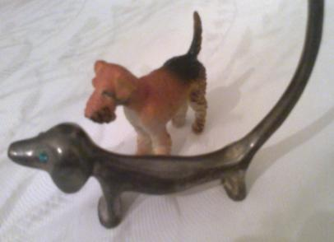
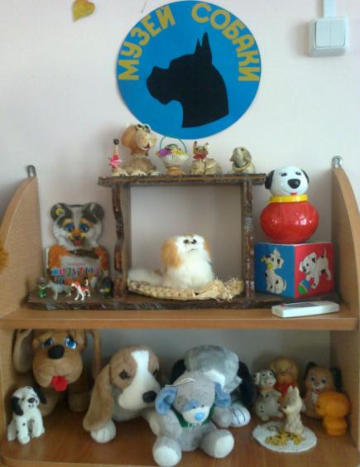
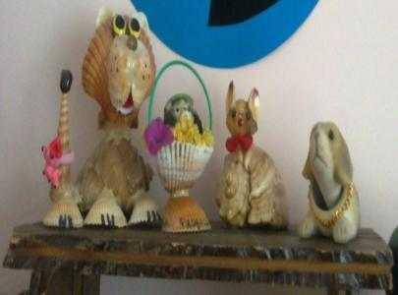
Среди всех зверей, однако, Людям лучший друг – собака.

Slide 9
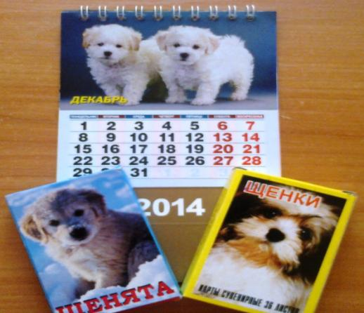
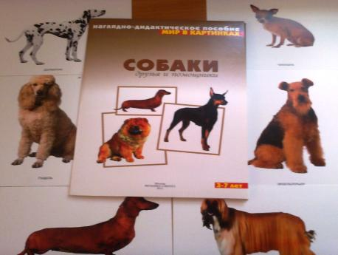
Есть их множество пород…
Понятлив, выдержан и смел,
все умный выполнит терьер.
Сам с собой устроил гонки то - под кустик, то - под ель быстрый, шустрый спаниель
Короткие ножки, невинные глазки,
хитрюжка - притворщик по имени "такса".

Slide 10
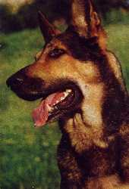
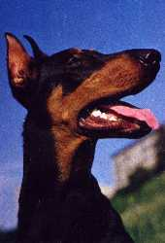
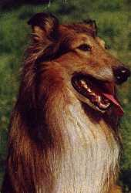
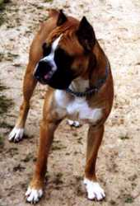
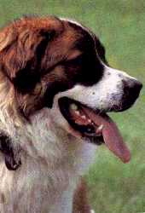

Slide 11
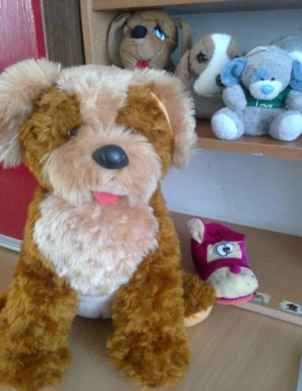
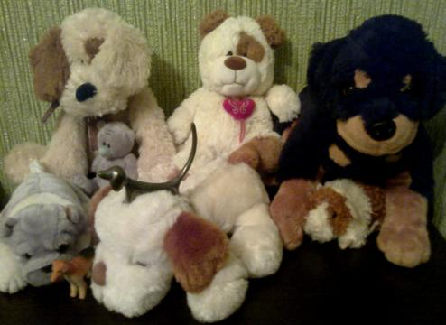
У меня собачка есть, но она не пьёт,не ест. Лишь сидит и слушает…
Пёсик-то мой – плюшевый.

Slide 12
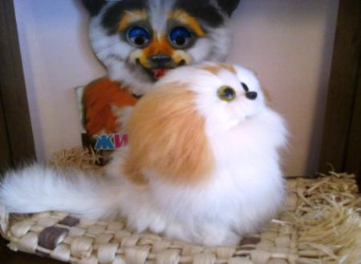
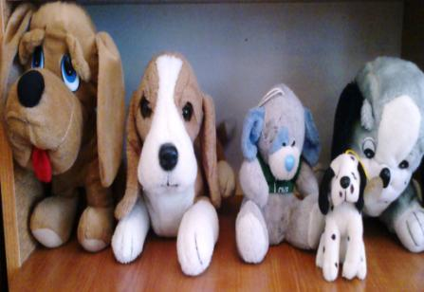

Slide 13
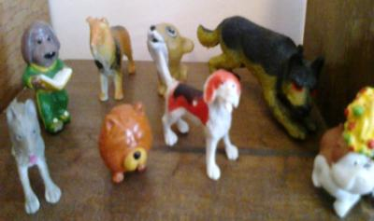
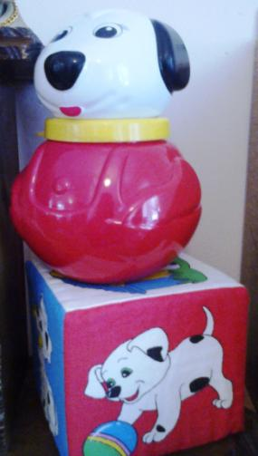
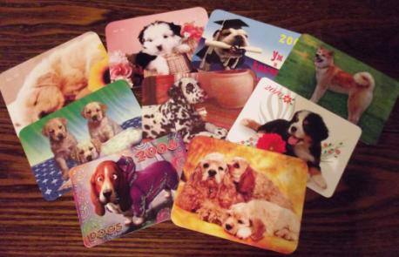

Slide 15
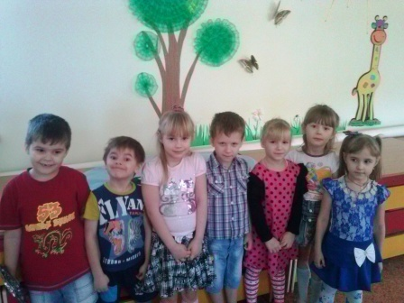
Мы желаем счастья всем, посетителей побольше, Пусть экспонаты всех музеев служат верно и подольше!

